Slide 1
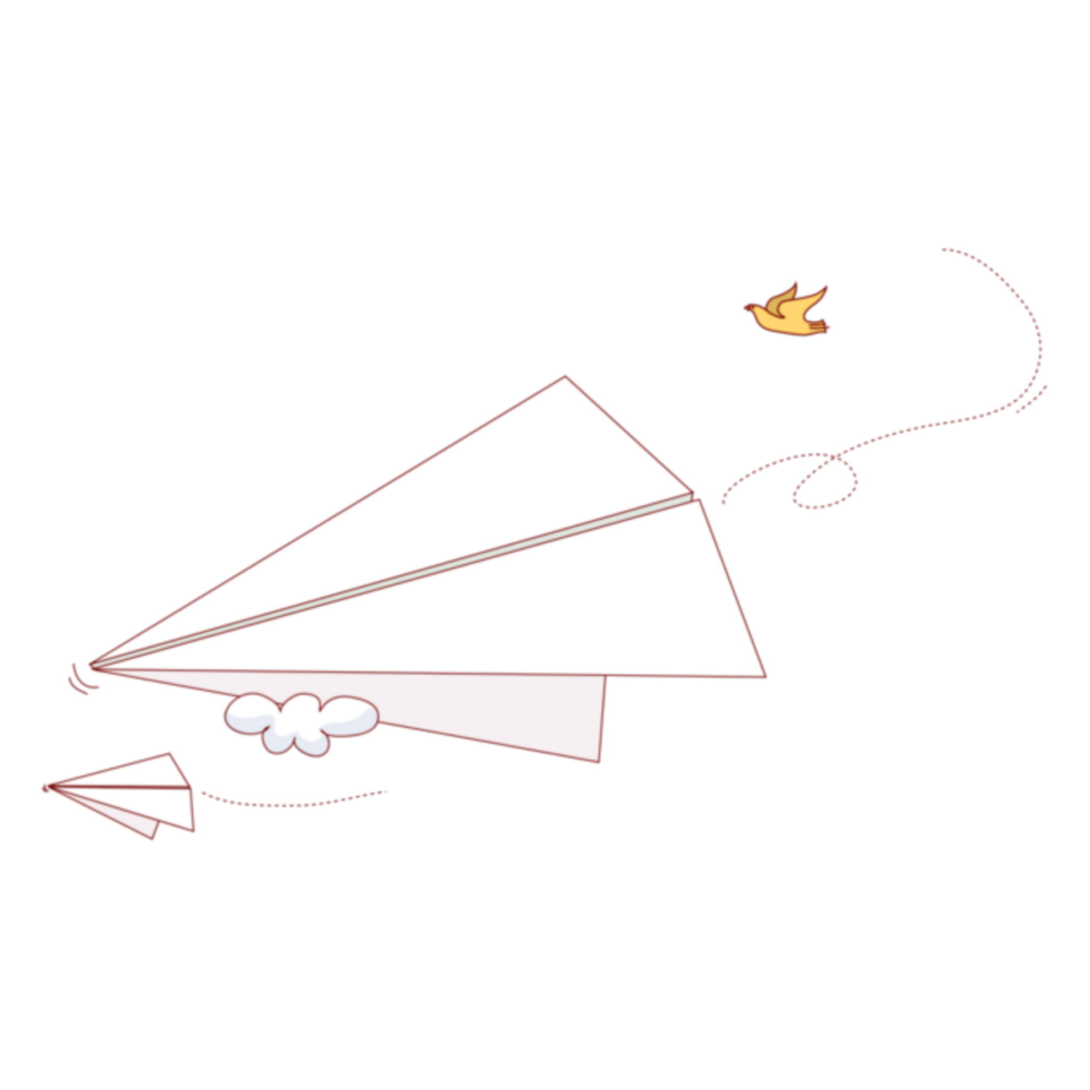
Организация работы с детьми с расстройствами аутистического спектра в условиях ГКУСО ВО «Владимирский СРЦН: психолого-педагогический и коррекционный подходы»
ГКУСО ВО «Владимирский социально-реабилитационный центр для несовершеннолетних»
600009, г. Владимир, ул. Фейгина, д. 35-А, 8 (4922) 53-86-33
e-mail: vladimir_srcn@avo.ru, www.vladsrcn.social33.ru
С.Н. Аниканова
учитель-дефектолог отделения реабилитации детей с ограниченными возможностями и оказания ранней помощи
ГКУСО ВО «Владимирский социально-реабилитационный центр для несовершеннолетних»

Slide 2
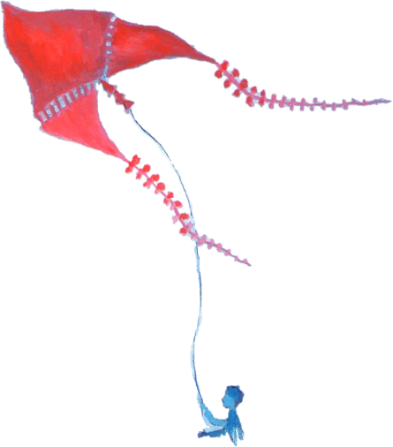
В отделении реабилитации детей с ограниченными возможностями и оказания ранней помощи обслуживается 272 ребенка-инвалида, из них 46 детей с диагнозом расстройство аутистического спектра (17%)

Slide 3
При финансовой поддержке Фонда поддержки детей, находящихся в трудной жизненной ситуации, реализуется Комплекс мер по внедрению стационарозамещающих технологий социального обслуживания детей-инвалидов

Slide 4
Реализация технологии «Домашний микрореабилитационный центр»
Активными участниками технологии стала 21 семья, воспитывающая особенных детей, из них три семьи, имеющих детей с РАС

Slide 5
РЕАЛИЗАЦИЯ ПРОГРАММ
Программа социально-психологической реабилитации детей 4-7 лет с ранним детским аутизмом «Радужное детство»
Цикл занятий способствует:
уменьшению психоэмоциональной напряженности, тревожности, агрессивности аутичного ребенка
формированию механизмов аффективной регуляции поведения
развитию коммуникативных функций
повышению психического тонуса и активности

Slide 6
РЕАЛИЗАЦИЯ ПРОГРАММ
Дополнительная адаптированная образовательная программа для детей 4-9 лет «Познавайка»
Программа имеет социально-педагогическую направленность
Реализация программы способствует развитию познавательной активности, интереса к математике, логического мышления

Slide 7
Коррекционно – развивающая работа с детьми Занятия проходят в специально оборудованных кабинетах: игровой и сенсорной комнатах, спортивно-динамическом зале «Дом Совы». Занятия проводятся, как в индивидуальной, так и групповой форме.

Slide 8
Занятия с педагогом–психологом

Slide 9
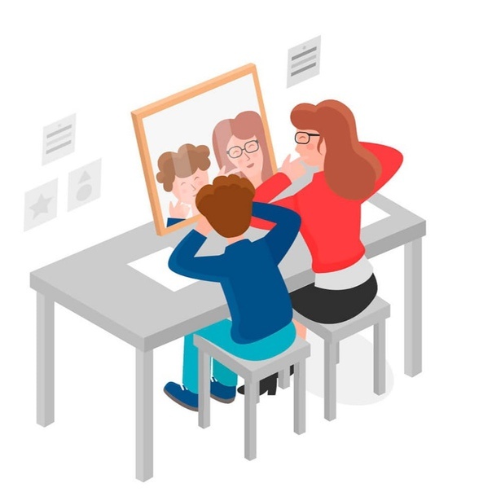
Коррекционно-развивающая работа с логопедом

Slide 10
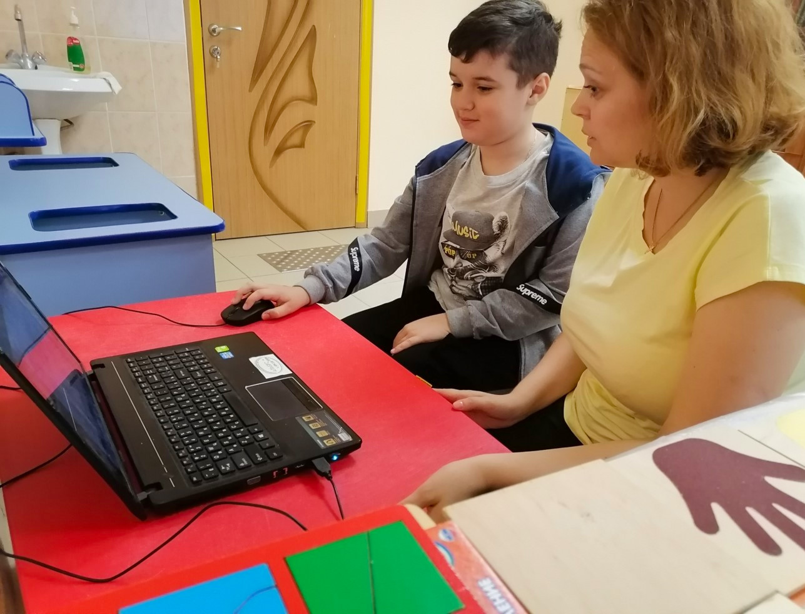
Занятия с учителем – дефектологом

Slide 11
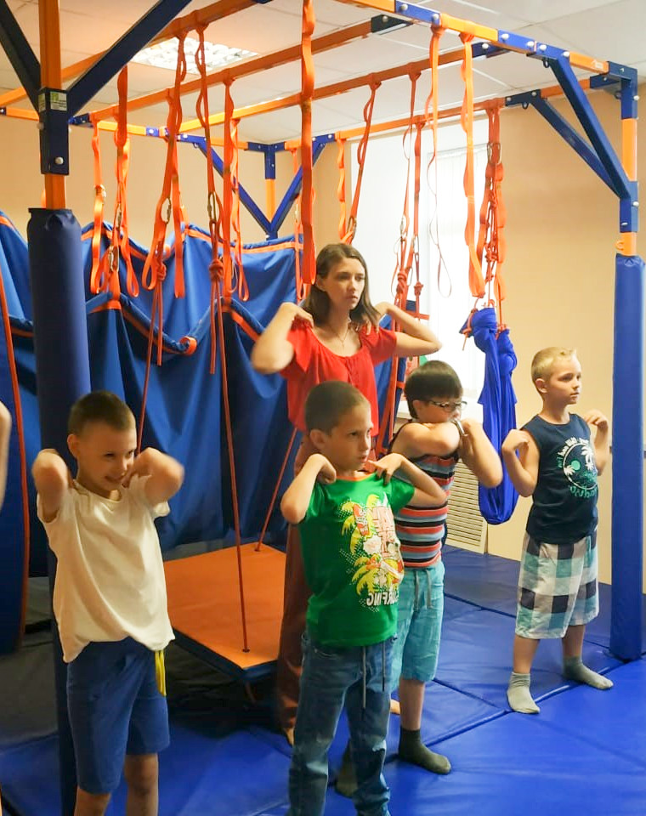
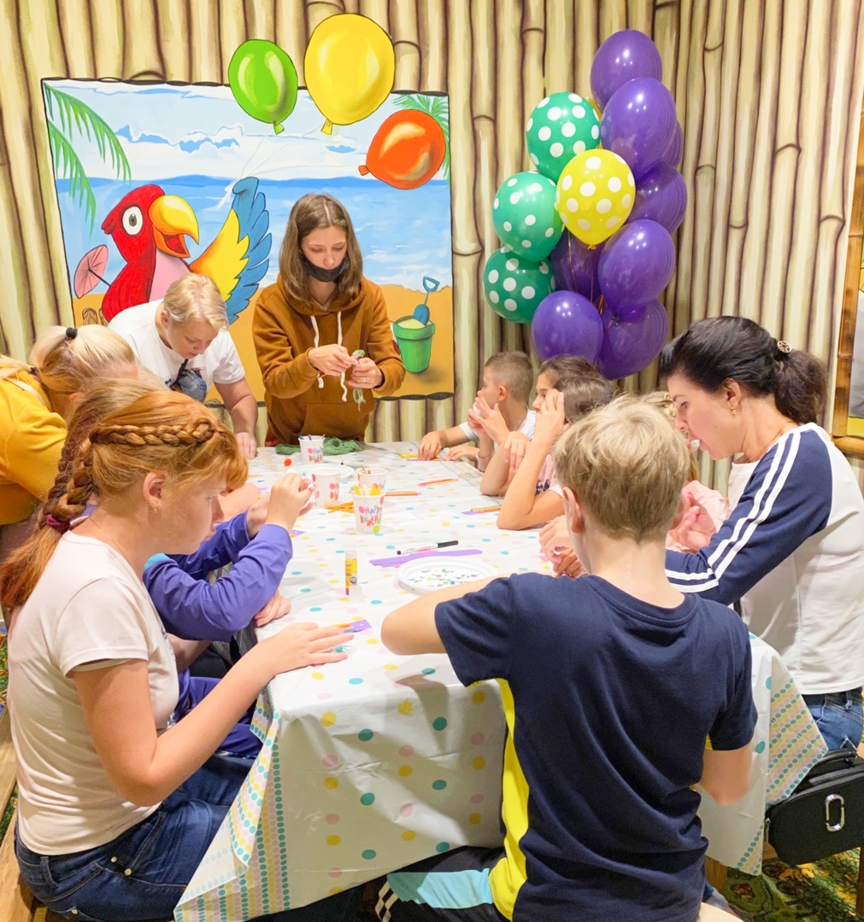
Занятия специалиста по комплексной реабилитации

Slide 12
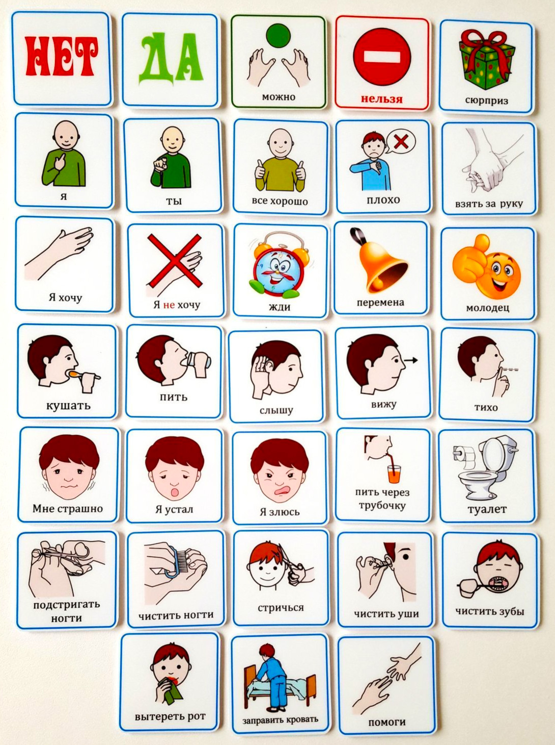
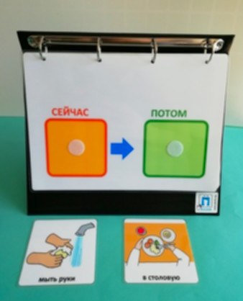
В ходе занятий специалисты используют оборудование
Папка Флипчарт
Карточки PECS

Slide 13
Интерактивный логопедический комплекс «Антошка»

Slide 14
Интерактивная песочница – стол «Островок»

Slide 15
Сенсорно-динамический зал «Дом Совы»

Slide 16
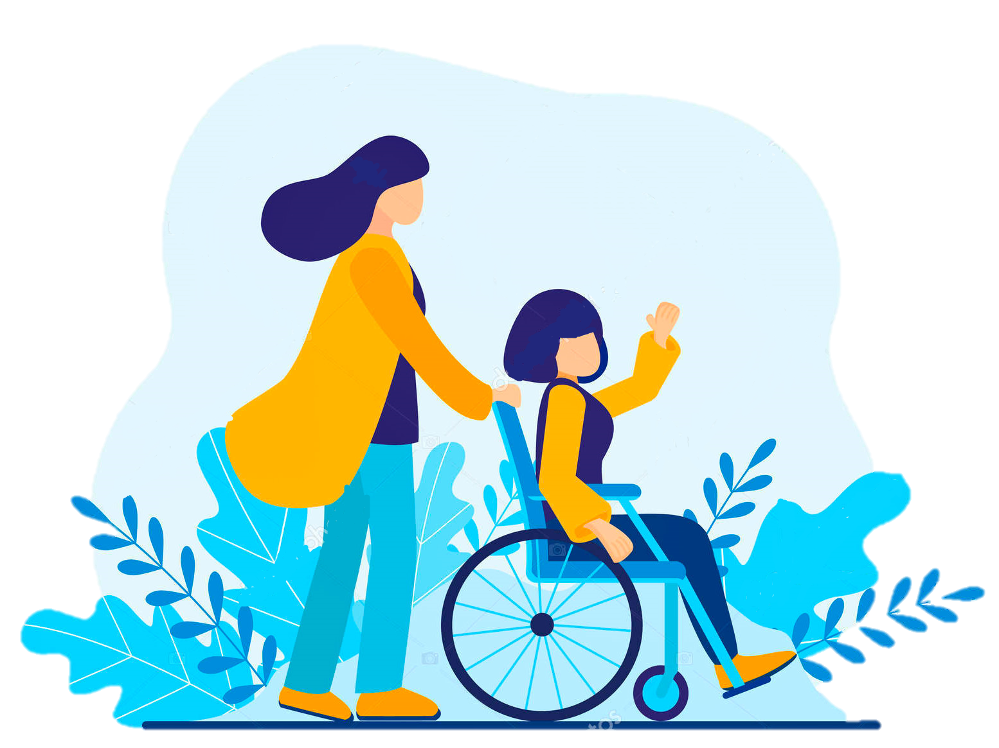
СПАСИБО за внимание!
http://vladsrcn.social33.ru/
vk.com/vladsrcn_group
ok.ru/vladsrcn

